Slide 1
Eduten platforma
REGINA barsulienė
Matematikos mokytoja metodininkė
Šalčininkų r.dieveniškių „ryto“ gimnazija

Slide 2
Projektas „II UGDYMO KONCENTRO MOKINIŲ MATEMATIKOS PASIEKIMŲ GERINIMAS NAUDOJANT DIRBTINIO INTELEKTO TECHNOLOGIJĄ“ (5, 6, 7 KL.)

Slide 3
Temos pagal programą, kiekvienai klasei

Slide 4
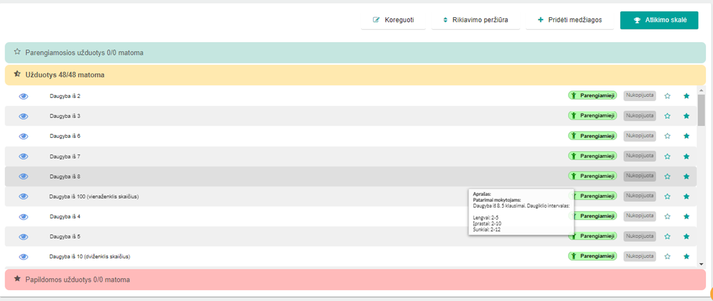
Temos potemės

Slide 6
Savaitės veikla

Slide 7
Mokinių dienos veikla

Slide 8
Kiekvienam trofejui gauti, kiekvienam mokiniui galima nustatyti

Slide 10
Analitika

Slide 11
Pamokų progresas

Slide 12
ĮGŪDŽIAI (įgūdžių žemėlapis) Daugyba (skirkite ypatingą dėmesį šiam vaikui)

Slide 13
Pratimų kategorijos

Slide 14
Taškų, atliktų užduočių per savaitę tikslumas, aktyvūs mokiniai

Slide 15
Mokinio kruopštumas (mokiniai,regresijos tiesė), pamokos statistika

Slide 16
Ataskaita tėvams

